Slide 1
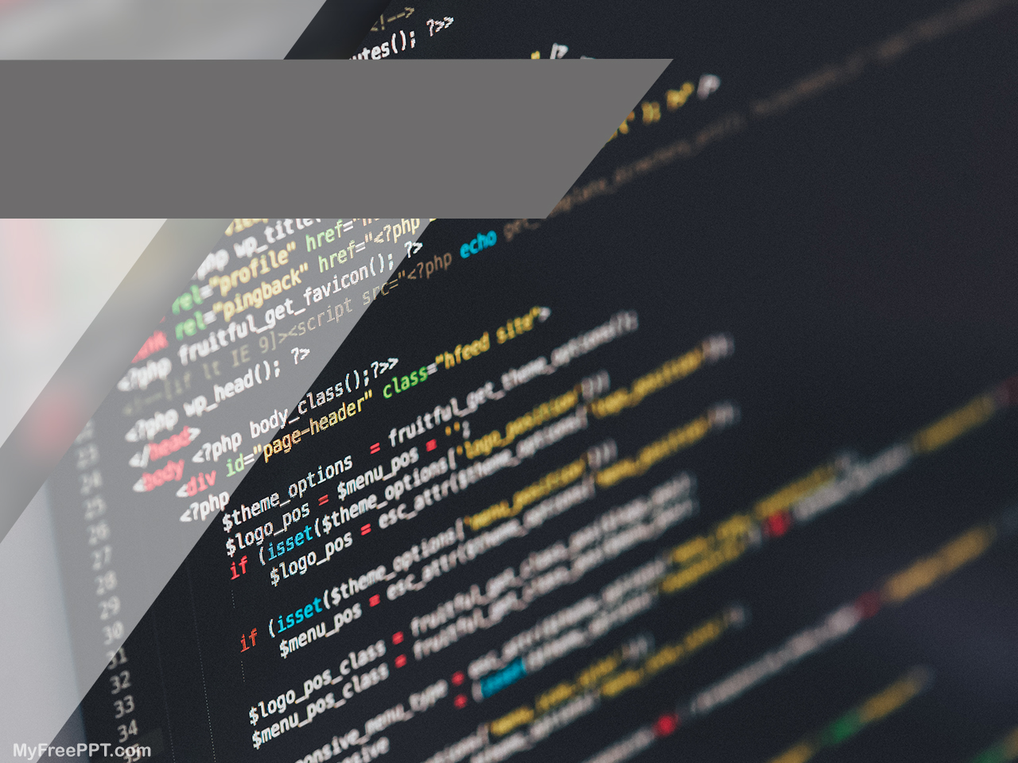
S++ programavimo kalba
Darbą atliko:
Eligijus Kiudys IFF-7/14
Airidas Janonis IFF-7/14
Martynas Girdžiūna IFF-7/14

Slide 2
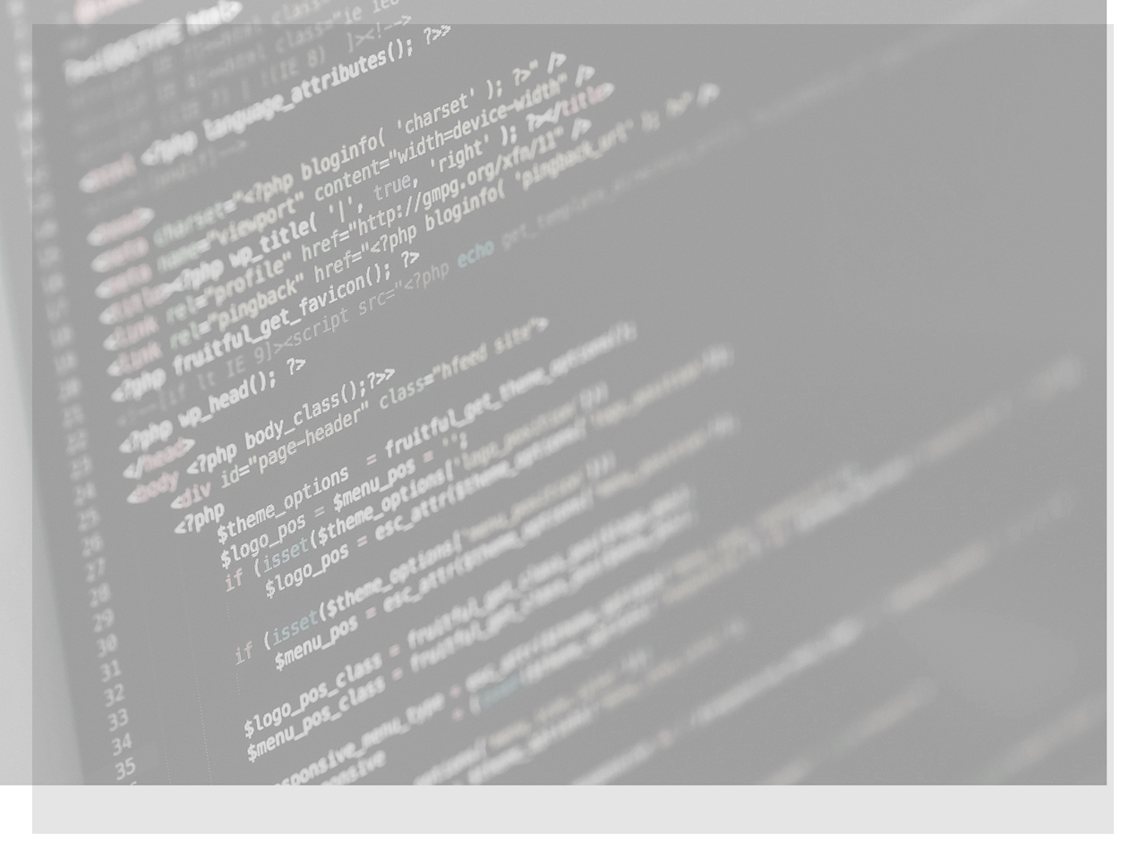
Kalbos savybės
Kalba turi nesudėtingą sintaksę kuri yra lengvai skaitoma.
Kalba palaiko
Sveikus skaičius (number)
Žodžius (words) ir raides (letters)
Kalba palaiko sąlyginius sąkinius ir for, while ciklus
Galimas konvertavimas tarp kintamųjų tipų
Palaikomas žodžių spausdinimas konsolėje naudojant Print(word) ir PrintLine(word) komandas ir spausdinimas į failą naudojant funkciją PrintToFile(filename, word)

Slide 3
Unikali funkcija
Mūsu projekto unikali funkcija yra praėjusios priskirtos reikšmės gavimas naudojant e.Previous() funkciją

Slide 4
Pavyzdinis kodas Fibonacci
number n1 = 3
number recursion(number num) do number ret if (num == 0) do ret = 0 done else if (num == 1) do ret = 1 done else ret = recursion(num - 1) + recursion(num - 2) return ret done number fibResRec = recursion(n1)
number n1 = 3
number fibonacci2(number n) do number a = 0 number b = 1 for (number i = 0; i < n; i = i + 1) do number temp = a a = b b = temp + b done return a done number fibResLoop = fibonacci2(n1)

Slide 5
Gramatika/konfigūracija
Eilutės tokenizavimui naudojame YACC
Gramatinio medžio sudarymui naudojame Parser
Logikos realizavimui naudojamas Binarinį medį
tokens = { IF, ELSE, WHILE }
IF = r'if' ELSE = r'else' WHILE = r'while'
@_('statement statements') def statements(self, p): return ('program', p[0], p[1])

Slide 6
Įrankiai
Naudojame Python programavimo kalbą su SLY (Sly Lex Yacc) biblioteka

Slide 7
Interpretatoriaus demonstracija
Interpretatorių galime paleisti keliais skirtingais būdais
Naudojant Python IDE
Naudojant exe failą

